Slide 1

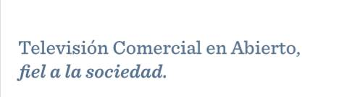
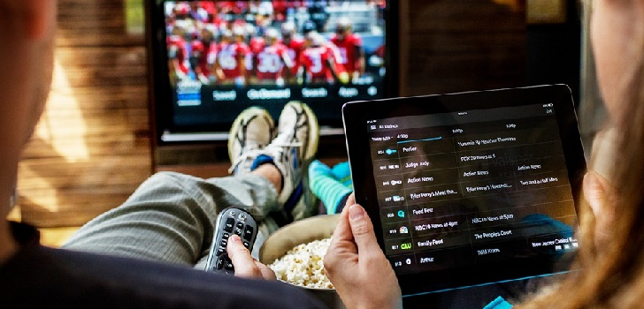


Barómetro sobre la percepción social de la Televisión en Abierto
1ª Oleada 2021. Mayo 2021
Con la colaboración de:

Slide 2
Índice
01. Bases del estudio
02. Información: periodismo vs “fake news”
03. Televisión y Redes Sociales: control y legislación
04. Publicidad: eficacia y atributos
05. Entretenimiento: evasión y emoción
06. Contribución de la Televisión en Abierto a la Agenda 2030

Slide 3

Bases del estudio
La Unión de Televisiones Comerciales en Abierto (UTECA) ha llevado a cabo la 1ª ola 2021 del Barómetro sobre la percepción de la TV en Abierto por la sociedad española, estudio realizado en colaboración con Barlovento Comunicación y Deloitte.
La metodología y rigurosidad científica de la investigación tiene el aval del conocimiento y experiencia de la consultora Barlovento Comunicación, que ha sido la encargada de validar todas las premisas técnicas de partida.
Para el estudio se han realizado 1.203 entrevistas a españoles mayores de 18 años, representativos de la población por variables de sexo, edad y comunidad autónoma, según el Instituto Nacional de Estadística (INE). Este tamaño muestral permite que el error estadístico de las estimaciones sea sólo del ±2,9%, lo que otorga unos niveles de fiabilidad y solidez de la información recogida muy elevados, por encima de los estudios de opinión estándar del mercado.
La metodología empleada ha sido la del cuestionario estructurado a un panel online y el trabajo de campo se ha realizado entre el 25 de marzo y el 8 de abril de 2021.
En este informe, Barlovento Comunicación analiza en los apartados 2 a 5, las respuestas obtenidas en el cuestionario, que consta de 18 preguntas y que abordan grandes áreas temáticas: Información, Publicidad, Educación y Entretenimiento. A su vez se tratan cuestiones específicas como las fake news, las diferencias sobre el control de los contenidos en los medios tradicionales y en Redes Sociales y Plataformas de Intercambio de Vídeo, o la importancia de los profesionales del periodismo como garantes de una información veraz y contrastada.
Por su parte, Deloitte, a la luz de las respuestas obtenidas, analiza en el apartado 6 de este informe cuál es la percepción de la sociedad sobre la contribución de la Televisión en Abierto a los Objetivos de Desarrollo Sostenible de la Agenda 2030 impulsada por Naciones Unidas.
1.203 entrevistas
Muestra representativa
de la población española mayor de 18 años
UTECA (Unión de Televisiones Comerciales en Abierto) representa los intereses comunes de los asociados en los ámbitos nacional, internacional y comunitario. Está formada por Atresmedia, DKiss, Net TV, Real Madrid TV, Ten, TRECE y Veo.
BARLOVENTO COMUNICACIÓN es la consultora audiovisual y digital líder en España, con 22 años de experiencia en el sector, y especializada en las tendencias y comportamientos de los españoles y su consumo de medios audiovisuales.
DELOITTE es la firma de servicios profesionales líder en España y en el mundo. La Firma española cuenta con más de 9.000 profesionales, distribuidos en seis grandes áreas de negocio -Audit&Assurance, Consultoría, Deloitte Legal, Financial Advisory, Risk Advisory y BPO-, que prestan servicio a empresas líderes en sus sectores de actividad. La Firma aporta su experiencia y alto nivel profesional ayudando a sus clientes a alcanzar sus objetivos empresariales en cualquier lugar del mundo, para lo que cuenta con el apoyo de una red global de más de 312.000 profesionales presentes en más de 150 países.

Slide 4


Información: periodismo vs “fake news”
La Televisión en Abierto sigue siendo para los españoles el medio de comunicación de mayor confianza para informarse. Si bien la demanda de contenidos informativos se ha reducido en relación a meses anteriores, cuando la crisis del coronavirus disparó los índices de consumo de información, la sociedad sigue recurriendo preferentemente a los medios tradicionales frente a nuevas fuentes de información, principalmente las Redes Sociales y Plataformas de Intercambio de Vídeo.
La existencia de redacciones profesionalizadas es decisiva para explicar esta preferencia por la Televisión en Abierto, la Prensa y la Radio. En definitiva, la sociedad asocia estos equipos de periodistas a una mayor veracidad y contraste de la información, elementos clave a tener en cuenta ante la cada vez mayor difusión de las llamadas “fake-news”, que los ciudadanos sitúan mayoritariamente en las redes sociales.
Un 73,9% de los españoles asegura que recurre a la Televisión para informarse a diario. (Gráfico 1)
La Prensa (51,7%) es la segunda opción y en tercer lugar se encuentra la Radio (36,5%), que supera a las Redes Sociales respecto a la ola anterior. Por lo tanto, los medios tradicionales logran una posición muy ventajosa.
La elección de la Televisión en Abierto como canal principal de información diaria es unánime en todas las franjas de edad.
Del mismo modo, la Televisión es el medio preferido por los españoles para informarse sobre acontecimientos extraordinarios y noticias de gran impacto en la sociedad. Así lo aseguran el 79,1% de los encuestados., seguido de la Prensa (47,3%) y la Radio (37%), por delante de nuevo de las Redes Sociales y las Plataformas de Intercambio de Vídeo.
6 de cada 10 españoles eligen la Televisión como el canal más seguro y de confianza, para poder verlo solo o en familia. (Gráfico 2)
Los ciudadanos eligen la Prensa (52,6%), la Televisión (49,8%) y la Radio (34,9%) cuando buscan una noticia veraz y contrastada, porcentajes que triplican a los que se decantan por las Redes Sociales (15,3%).
Gráfico 1: ¿Qué canal de comunicación utilizas cuando buscas informarte a diario con las noticias más importantes y actuales?
Gráfico 2: ¿Qué canal de comunicación utilizas cuando quieres un contenido seguro, de confianza, para ver solo o en familia?

Slide 5
Esta mayor confianza hacia los medios tradicionales va en consonancia con la mayor credibilidad que los españoles atribuyen a la Televisión, la Prensa y la Radio. Una valoración que es común en todos los segmentos sociodemográficos, incluidos los jóvenes de 18 a 24 años, que también otorgan mayor seguridad a la Televisión (58,2%) que a las Redes Sociales (20,5%).
Un 77,6% de los españoles prefieren los medios tradicionales a las Redes Sociales para informarse por contar con periodistas que contrastan y analizan la información. (Gráfico 3)
Gráfico 4: Considero que las noticias falsas (“fake news”) son un problema en la sociedad actual.
El creciente fenómeno de las noticias falsas, conocidas como “fake news”, explica esta preferencia de los españoles por los medios tradicionales, ya que estos bulos o fuentes de desinformación acostumbran a tener su caldo de cultivo en las Redes Sociales.
El 96,5% de la población considera que las noticias falsas o “fake news” son un problema en la sociedad actual. (Gráfico 4)
Una preocupación que se ha agudizado con respecto a olas anteriores, con un incremento del 2,9%.
En todos los segmentos demográficos, el porcentaje de respuestas afirmativas ante la problemática que suponen las “fake news” supera el 95%.
Dicho de otro modo, solo 3 de cada 100 españoles no perciben las “fake news” como un problema que atajar en la lucha contra la desinformación.
Gráfico 3: Prefiero los medios (Televisión, Radio y Prensa) a las Redes Sociales para informarme porque cuentan con equipos profesionales de periodistas que contrastan, verifican y analizan las informaciones.
De hecho, el 89,7% de los españoles aseguran que los medios deben apoyarse en periodistas como garantía de credibilidad, veracidad y contraste de la información. Solo el 1,9% no está de acuerdo.

Slide 6
Gráfico 5: Ante las “fake news” ¿A través de qué canal recibes una información más veraz, de mayor confianza y más contrastada?
El 69,9% de los españoles señala la Televisión como el medio que más ha utilizado para informarse sobre la COVID-19, seguido de la Prensa (40,3%) y la Radio (25,9%). El 53% identifica a la Televisión como el más fiable. La Prensa (41,3%) y la Radio (30,3%) completan el podio de la fiabilidad. Los menos fiables han sido las Redes Sociales (11,1%) y las Plataformas de Intercambio (4,3%).
Ante las “fake news”, la mitad de los españoles eligen Radio, Televisión y Prensa como los canales con una información más contrastada y veraz. (Gráfico 5)
Por lo tanto, la sociedad ve en la Televisión un muro de contención contra la proliferación de “fake news”, mientras crece la desconfianza en las Redes Sociales y las Plataformas de Intercambio de Vídeo.
Un 86,6% de los españoles señala a las Redes Sociales como el canal de comunicación que difunde más “fake news”, porcentaje que sube hasta el 88,9% en los jóvenes entre 18 y 34 años, principales usuarios de estos canales.
En este contexto, cabe destacar el papel de la Televisión como transmisor de información fiable. Además, el 68,1% asegura que los periodistas profesionales son la mejor garantía frente a los bulos y las “fake news”. Un 10% no está de acuerdo.

Slide 7
Televisión vs Redes: control y legislación
La mencionada proliferación de “fake news” es una preocupación social que se fundamenta en el menor control y supervisión del contenido que se difunde a través de Redes Sociales y Plataformas de Intercambio de Vídeo, en comparación con el que tiene la Televisión en Abierto. El Barómetro pone de manifiesto la existencia de una demanda social para aplicar ciertos mecanismos desde el punto de vista legislativo que favorezcan este control, también sobre la actividad desarrollada por youtubers e influencers.
Esta demanda se observa especialmente en los padres, preocupados por el fácil acceso de sus hijos a través de Internet a contenidos de carácter violento o que incitan al odio. Un peligro del que están más protegidos en la Televisión en Abierto y otros medios tradicionales a través de una supervisión interna y externa, que reclaman que aplique también a Internet.
Más de la mitad de los españoles (53,1%) coincide en que la Televisión en Abierto tiene un mayor control que Internet sobre la emisión de contenidos que incitan al odio y a la violencia.
Una afirmación con la que también está de acuerdo la mayoría del público joven (55,9%), principales consumidores de Internet. Un 16,6% del total de los encuestados no está de acuerdo.
La preocupación aumenta cuando se pregunta solo a los padres. El 56,5% de los padres con hijos menores de edad coinciden en el mayor control de la Televisión sobre contenidos inadecuados.
Desde la óptica del control parental sobre el uso de Internet por parte de sus hijos, esta primera ola de 2021 no hace sino confirmar la mayor tranquilidad de los padres con respecto a la Televisión en Abierto.
De este modo, un 71,4% de los padres asegura sentirse más tranquilo cuando sus hijos ven la Televisión que cuando navegan por Internet.
Solo el 8,7% de los padres no está de acuerdo con esta afirmación.
Quizás por ello, hay una demanda parental por un mayor control legislativo del universo de Internet.
Gráfico 6: Me gustaría que el control de contenidos de la Televisión y la protección al menor se aplicara también en Internet (ordenador, tablet, móvil y consola).
El 85,9% de los padres está de acuerdo con la necesidad de que el control de contenidos de la Televisión y la protección al menor sea extensible también a Internet. (Gráfico 6)
Un porcentaje que ha crecido progresivamente desde la primera oleada, cuando el 79,4% de los padres coincidía con esta afirmación. En esta primera ola de 2021, apenas el 3,3% rechaza esta equiparación.

Slide 8
Esta necesidad de controlar los contenidos de Internet por la que abogan los padres españoles nace de la preocupación de éstos por el fácil acceso que tienen sus hijos a contenidos inadecuados.
El 84,8% de los padres confirma su preocupación por la falta de control de los contenidos en Internet.
Una preocupación que se ha incrementado en casi 5 puntos porcentuales respecto a la primera oleada. Solo el 2,2% de los padres niega esta preocupación.
Por este motivo, un 66,7% de los padres prefiere dejar a su hijo el mando de la Televisión antes que el teléfono móvil, mientras que un 8% no está de acuerdo con esa afirmación.
Gráfico 8: Me gustaría que los influencers y youtubers (personas con muchos seguidores en redes sociales) cumplieran la ley en materia de publicidad y protección de los menores, como hacen el resto de los medios.
Gráfico 7: ¿Qué canal de comunicación es en el que más confías para que tus hijos estén solos consumiéndolo, por el mayor control de sus contenidos?
En este contexto, los españoles exigen a las autoridades asumir este rol de supervisión y control sobre las plataformas y redes.
El 87,6 % de los españoles desea que influencers y youtubers cumplan la ley en materia de publicidad y protección al menor, como hacen el resto de medios. Un 2,2% está en contra. (Gráfico 8)
El 74,1% desearía que el Gobierno pusiera los mismos controles y sanciones a las redes sociales y plataformas en materia de contenidos y publicidad que los que ya tiene la Televisión. Un 9,4% está en contra.
Además, el 85% de los encuestados demanda que plataformas y redes incluyan un mensaje alertando sobre el riesgo de dependencia y adicción por un uso excesivo, igual que advierten las televisiones sobre las edades recomendadas para sus programas.
El 62% de los ciudadanos cita la Televisión como el canal en el que más confían para que sus hijos estén solos consumiéndolos, porque sus contenidos están más controlados. (Gráfico 7)
Se sitúan por detrás las Plataformas de Intercambio de Video, con un 26,4%. Sólo un 1,8% de los padres encuestados confía en las Redes Sociales.

Slide 9
Publicidad: eficacia y atributos
De nuevo, la Televisión se impone al resto de canales en atributos como confianza, notoriedad, recuerdo, emotividad y ayuda para decidir las compras. Unos atributos que resultan decisivos para muchas marcas que se han visto obligadas a buscar la mayor optimización de sus inversiones publicitarias debido a la recesión económica provocada por la pandemia de la COVID-19. Las fortalezas de la Televisión como soporte idóneo para la publicidad vuelven a evidenciarse en esta oleada.
Para el 79,8% de los españoles, la Televisión es el medio con los anuncios más impactantes, emotivos y espectaculares.
El siguiente medio, las Plataformas de Intercambio de Vídeo, son elegidas por un 11,4% de los encuestados.
Un 60,2% de españoles considera la Televisión en Abierto el medio en el que las marcas anunciadas generan una mayor confianza. (Gráfico 9)
Casi el 25% de los españoles otorga este atributo a la Radio, y, por el contrario, las Redes Sociales y las Plataformas de Intercambio de Vídeo no alcanzan el 10% de las respuestas.
Gráfico 10: ¿En qué canal de comunicación sueles recordar mejor los anuncios?
3 de cada 4 encuestados aseguran que la Televisión es el medio en el que suelen recordar mejor los anuncios. (Gráfico 10)
Algo que, por otra parte, explican las siguientes dos conclusiones de la oleada:
Por un lado, un 54,9% de los españoles señala la Televisión en Abierto como el medio en el que los anuncios resultan más convincentes a la hora de decidirse a comprar.
Por otro lado, un 78,9% afirma que la Televisión en Abierto es también el soporte que más ayuda a hacer conocidas a las marcas.
La Televisión es la opción preferida por todas las franjas de edad en todas las cuestiones planteadas sobre la eficacia, impacto y recuerdo publicitario de las marcas.
Gráfico 9: ¿En qué canal de comunicación la marca anunciada te genera más confianza?

Slide 10
Entretenimiento: evasión y emoción
Al papel de la Televisión en Abierto como medio informativo, educativo y publicitario, hay que añadir uno no menos importante: la Televisión como instrumento de ocio y entretenimiento. La Televisión en Abierto es, con diferencia, el medio de comunicación del que mayor uso hacen unos ciudadanos que, además de satisfacer sus necesidades informativas, buscan evadirse y desconectar a través de contenidos variados y amenos. Y es que, si la audiencia es la reina del ecosistema televisivo, el contenido (diverso) es el rey.
El 68,9% de los encuestados elige la Televisión en Abierto como el canal de comunicación que más les entretiene y evade. (Gráfico 11)
La distancia de la Televisión respecto a Plataformas de Vídeos o Redes Sociales es muy amplia, ya que estos nuevos canales apenas alcanzan el 25% de las respuestas.
6 de cada 10 españoles afirma que la Televisión es también el medio de comunicación que les transmite más emociones. (Gráfico 12)
Una afirmación que comparten todos los grupos demográficos analizados, incluido el público joven, que asegura emocionarse más con la Televisión que con Plataformas de Intercambio de Vídeo y Redes Sociales.
Del mismo modo, más de la mitad de los españoles (51%) sostiene que la Televisión en Abierto, además de entretenerles, evadirles y emocionarles, es el medio que más compañía les hace, seguido de la Radio (43,1%).
Por último, el 56,6% señala también a la Televisión como el canal de comunicación que ofrece una mayor diversidad de contenidos, por delante incluso de las Plataformas de Intercambio de Vídeo (30,8%).
Gráfico 11: ¿Qué canal de comunicación es el medio que más te entretiene y evade?
Gráfico 12: ¿Qué canal de comunicación te transmite más emociones?

Slide 11
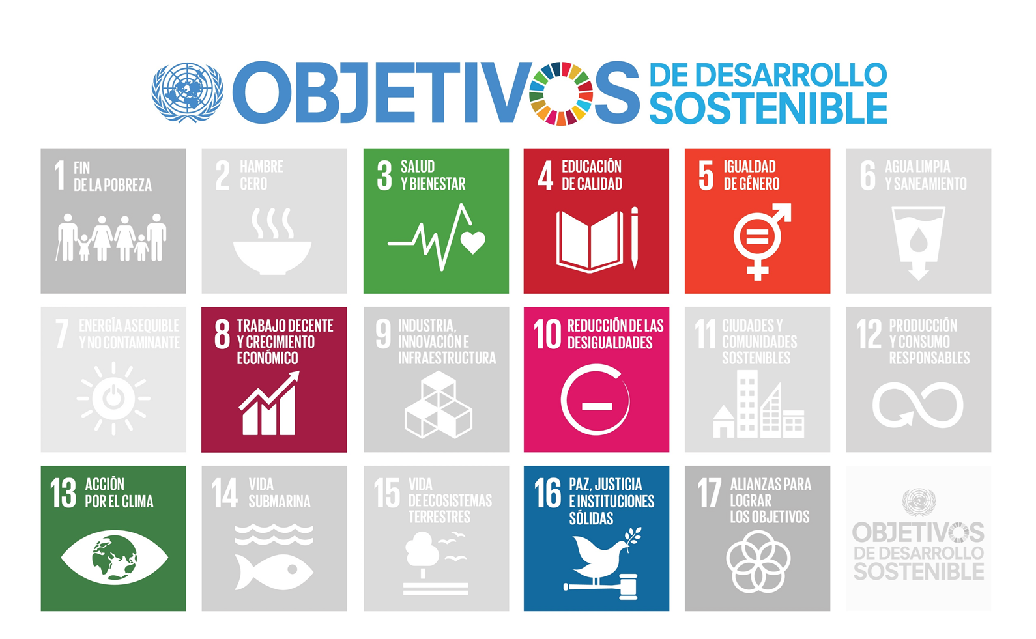
Contribución de la Televisión en Abierto a la Agenda 2030
Ante un consumo medio de Televisión por persona y día de más de 4 horas, la Televisión en Abierto tiene la oportunidad y la responsabilidad de generar un impacto positivo en la sociedad, concienciando y aportando información y contenidos para fomentar la convivencia y construir una sociedad saludable, informada, respetuosa, diversa y comprometida con el desarrollo sostenible.
En esta edición del Barómetro, la sociedad vuelve a reforzar esa labor, otorgando a la Televisión en Abierto y a los medios tradicionales un reconocimiento creciente de su compromiso con los objetivos de desarrollo sostenible y la Agenda 2030.
¿Por qué son importantes los Objetivos de Desarrollo Sostenible (ODS)?
Los ODS marcan el camino a seguir para acabar en 2030 con los grandes desafíos de la humanidad como el analfabetismo, el cambio climático o la desigualdad, entre otros.
Tenemos menos de una década por delante para conseguirlo y la sociedad reclama cada vez más a las organizaciones que vinculen su modelo de negocio con el desarrollo sostenible de una manera honesta.
El Barómetro vuelve a poner de manifiesto que la sociedad percibe el esfuerzo y el compromiso de la Televisión en Abierto con la Agenda 2030 en aspectos clave del desarrollo sostenible.
La encuesta, realizada a través del Barómetro de la Televisión, nos permite comprender cómo los ciudadanos perciben que el sector está contribuyendo a determinados Objetivos de Desarrollo Sostenible.
A continuación analizamos los resultados del Barómetro, su evolución con respecto a la primera ola, y su relación con la contribución a los Objetivos de Desarrollo Sostenible.

Slide 12

Fomento de pluralidad y transparencia con información veraz
El ODS 16 trata la responsabilidad de las instituciones para promover sociedades integradoras y pacíficas. En este contexto, la Televisión en Abierto juega un papel relevante como referente de información veraz. Con sus contenidos fomenta la pluralidad y la convivencia social, habilitando mecanismos para la protección de los colectivos vulnerables frente a los contenidos violentos.
Además, sus mensajes y contenidos alcanzan amplia cobertura. Por tanto, tiene un impacto relevante en la vertebración de la opinión de la sociedad.
Un 65% cree que la diversidad de periodistas, enfoques e informativos le ayuda a formar su propia opinión. (Gráfico 13)
Gracias a los programas de investigación, debate e información, la Televisión contribuye a dar visibilidad a una gran variedad de aspectos de interés para la sociedad.
Un 63.8% de los ciudadanos considera que la diversidad de programas e informativos ayuda a tener una visión más plural de la sociedad. (Gráfico 14)
En este contexto, los medios, conscientes de la importancia de la información en una sociedad democrática de derecho, trabajan para combatir las noticias falsas, siendo los medios tradicionales los que aportan información más veraz, de mayor confianza y más contrastada.
Los medios tradicionales contribuyen, también, a promover valores éticos con sus contenidos y campañas, que impactan en la convivencia social.
Gráfico 14: Gracias a la diversidad de programas e informativos tengo una visión más plural de la
sociedad
Gráfico 13: La diversidad de periodistas, enfoques e informativos me ayuda a formarme mi propia
opinión

Slide 13
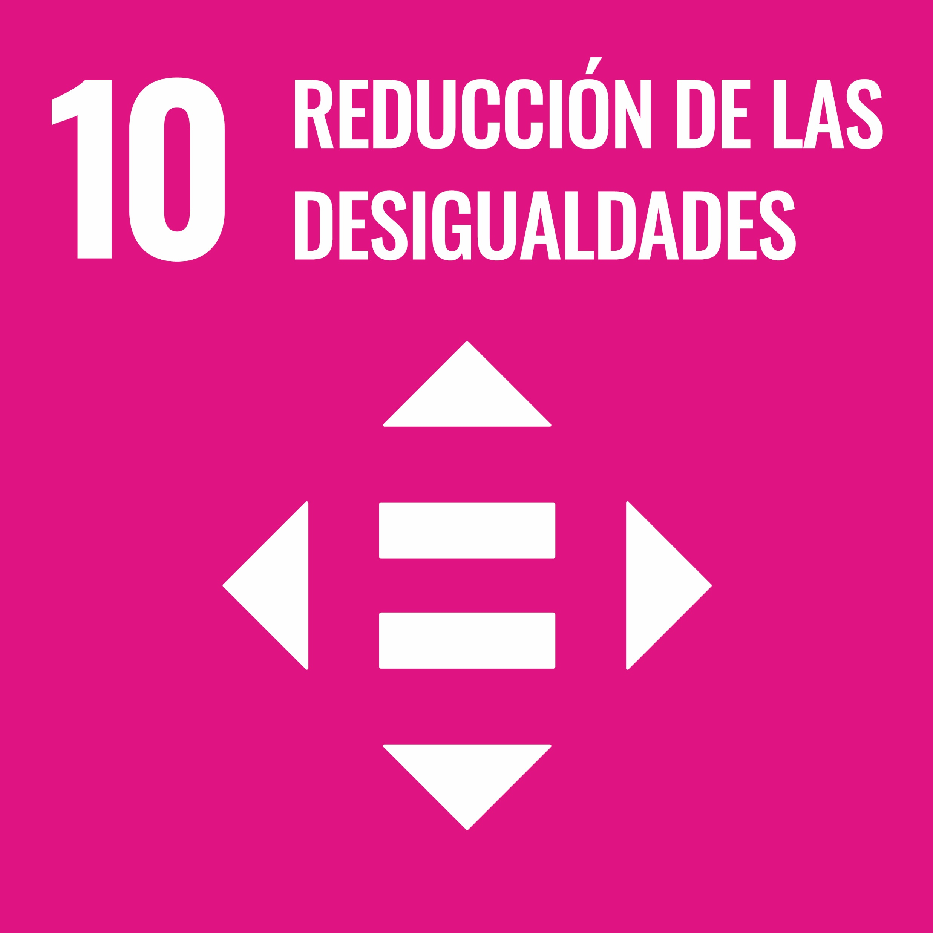
Acceso universal a contenidos de calidad
La labor de la Televisión cobra aún más relevancia social, en la medida en que el Barómetro reafirma una vez más que el modelo de Televisión en Abierto es reconocido por la sociedad como un bien de interés general al que todos tenemos derecho para garantizar acceso a contenidos de calidad.
El 91% de los españoles considera que la Televisión gratuita es un bien de interés general, y que todos tenemos derecho a ella. (Gráfico 15)
Menos del 2% de los encuestados no está de acuerdo con esta afirmación. Se trata por tanto, de un modelo de Televisión esencial para reducir las desigualdades en el acceso a la información.
Un 87,4% de los españoles agradece que exista una Televisión gratuita para garantizar a todas las personas el acceso a contenidos de calidad. Un 2,7% no comparte esa opinión.
Es, además, el medio que ofrece contenidos más diversos para todos los públicos. Así lo afirman casi 6 de cada 10 encuestados.
La condición de bien de interés general se reafirma también cuando se señala a la Televisión en Abierto como modelo de Televisión principal, incluso en el tramo de edad de 18 a 34.
El 77,4% de los españoles declara que la Televisión gratuita en abierto es su modelo de Televisión principal, siendo para el 22,6% la Televisión de pago.
La gratuidad contribuye también a poner en valor el rol de la Televisión en Abierto como elemento de cohesión social, a través de sus contenidos
El 54,9% de los encuestados afirma que la Televisión gratuita cohesiona socialmente a los españoles. (Gráfico 16)
Gráfico 15: La Televisión gratis para los españoles, es un bien de interés general, todos tenemos
derecho a ella.
Gráfico 16: La Televisión gratuita cohesiona socialmente a los españoles porque es accesible para todos los públicos.

Slide 14
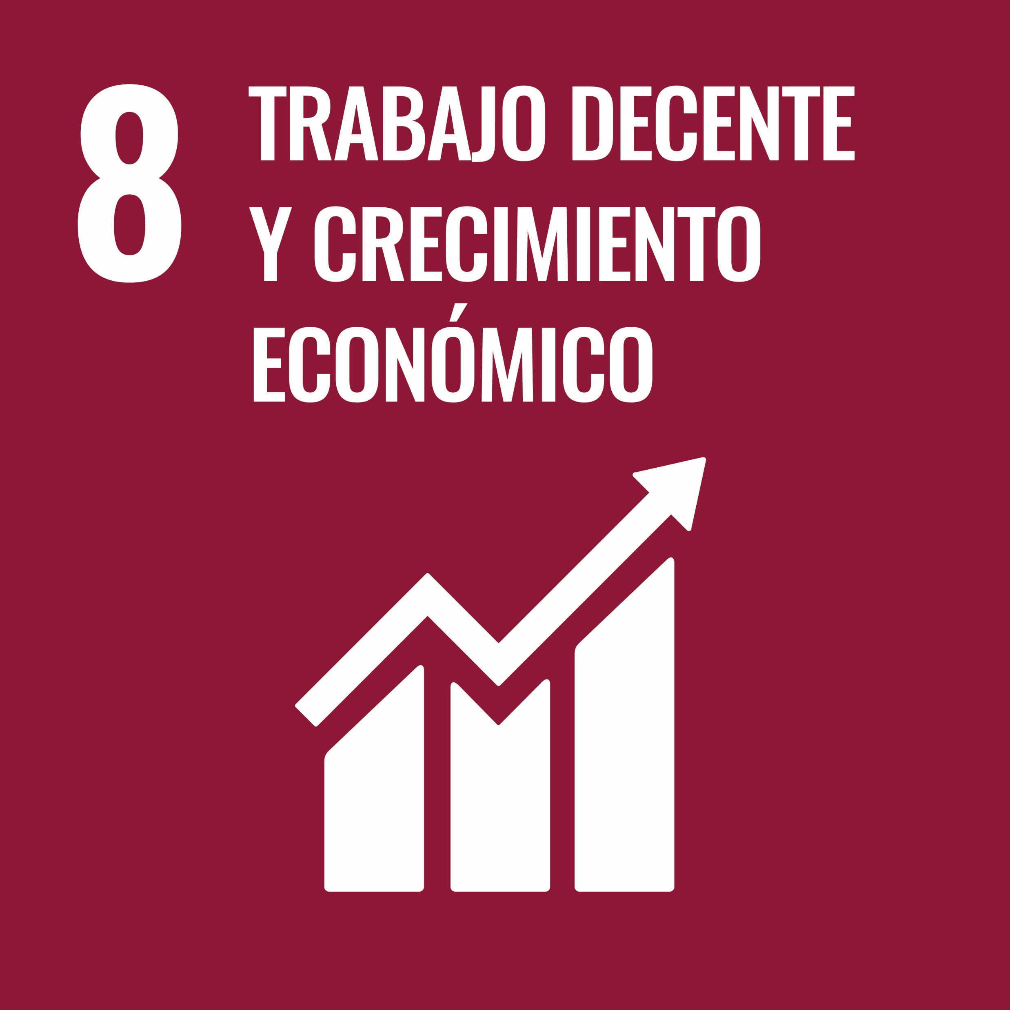

Implicación Económica en la Sociedad
El Barómetro refleja a su vez cómo la sociedad percibe la contribución de la Televisión en Abierto al sostenimiento de la economía y, con ello, al ODS 8.
El 78,5% de los españoles considera que la Televisión gratuita en Abierto es el canal de comunicación que se implica más en la sociedad en la que difunde sus contenidos.
(Gráfico 17)
Un indicador que crece un 5,5% respecto a la oleada anterior
Contenidos Educativos
En un momento en el que el consumo audiovisual crece y también se ha reducido el ocio fuera del hogar, la Televisión se posiciona como el canal que mejor ayuda a educar y con mayor oferta de contenidos educativos, seguido por los medios tradicionales, Prensa y Radio
Más de la mitad considera que la Televisión en Abierto es el canal de comunicación que mejor ayuda a educar, seguido de la Radio, 35,4%, y la Prensa, 33,5%. (Gráfico 18)
Casi 7 de cada 10 considera que los contenidos de la Televisión son más educativos para sus hijos que los de las redes sociales gracias al amplio número de concursos, documentales y entrevistas, entre otros, que suponen una forma amena de aprendizaje. Y solo 1 de cada 10 no está de acuerdo con esta afirmación.
Casi 7 de cada 10 españoles sitúa a la Televisión como el medio con mayor oferta de contenidos educativos.
Gráfico 18: ¿Cual de los siguientes canales de comunicación crees que es el medio que mejor ayuda a educar, por los contenidos que puedes encontrar?
Gráfico 17: ¿Qué canal de comunicación consideras que se implica/involucra más en la sociedad en la que difunde sus contenidos (pago de impuestos, generación de empleo, inversión, generación de contenidos informativos propios…)?

Slide 15
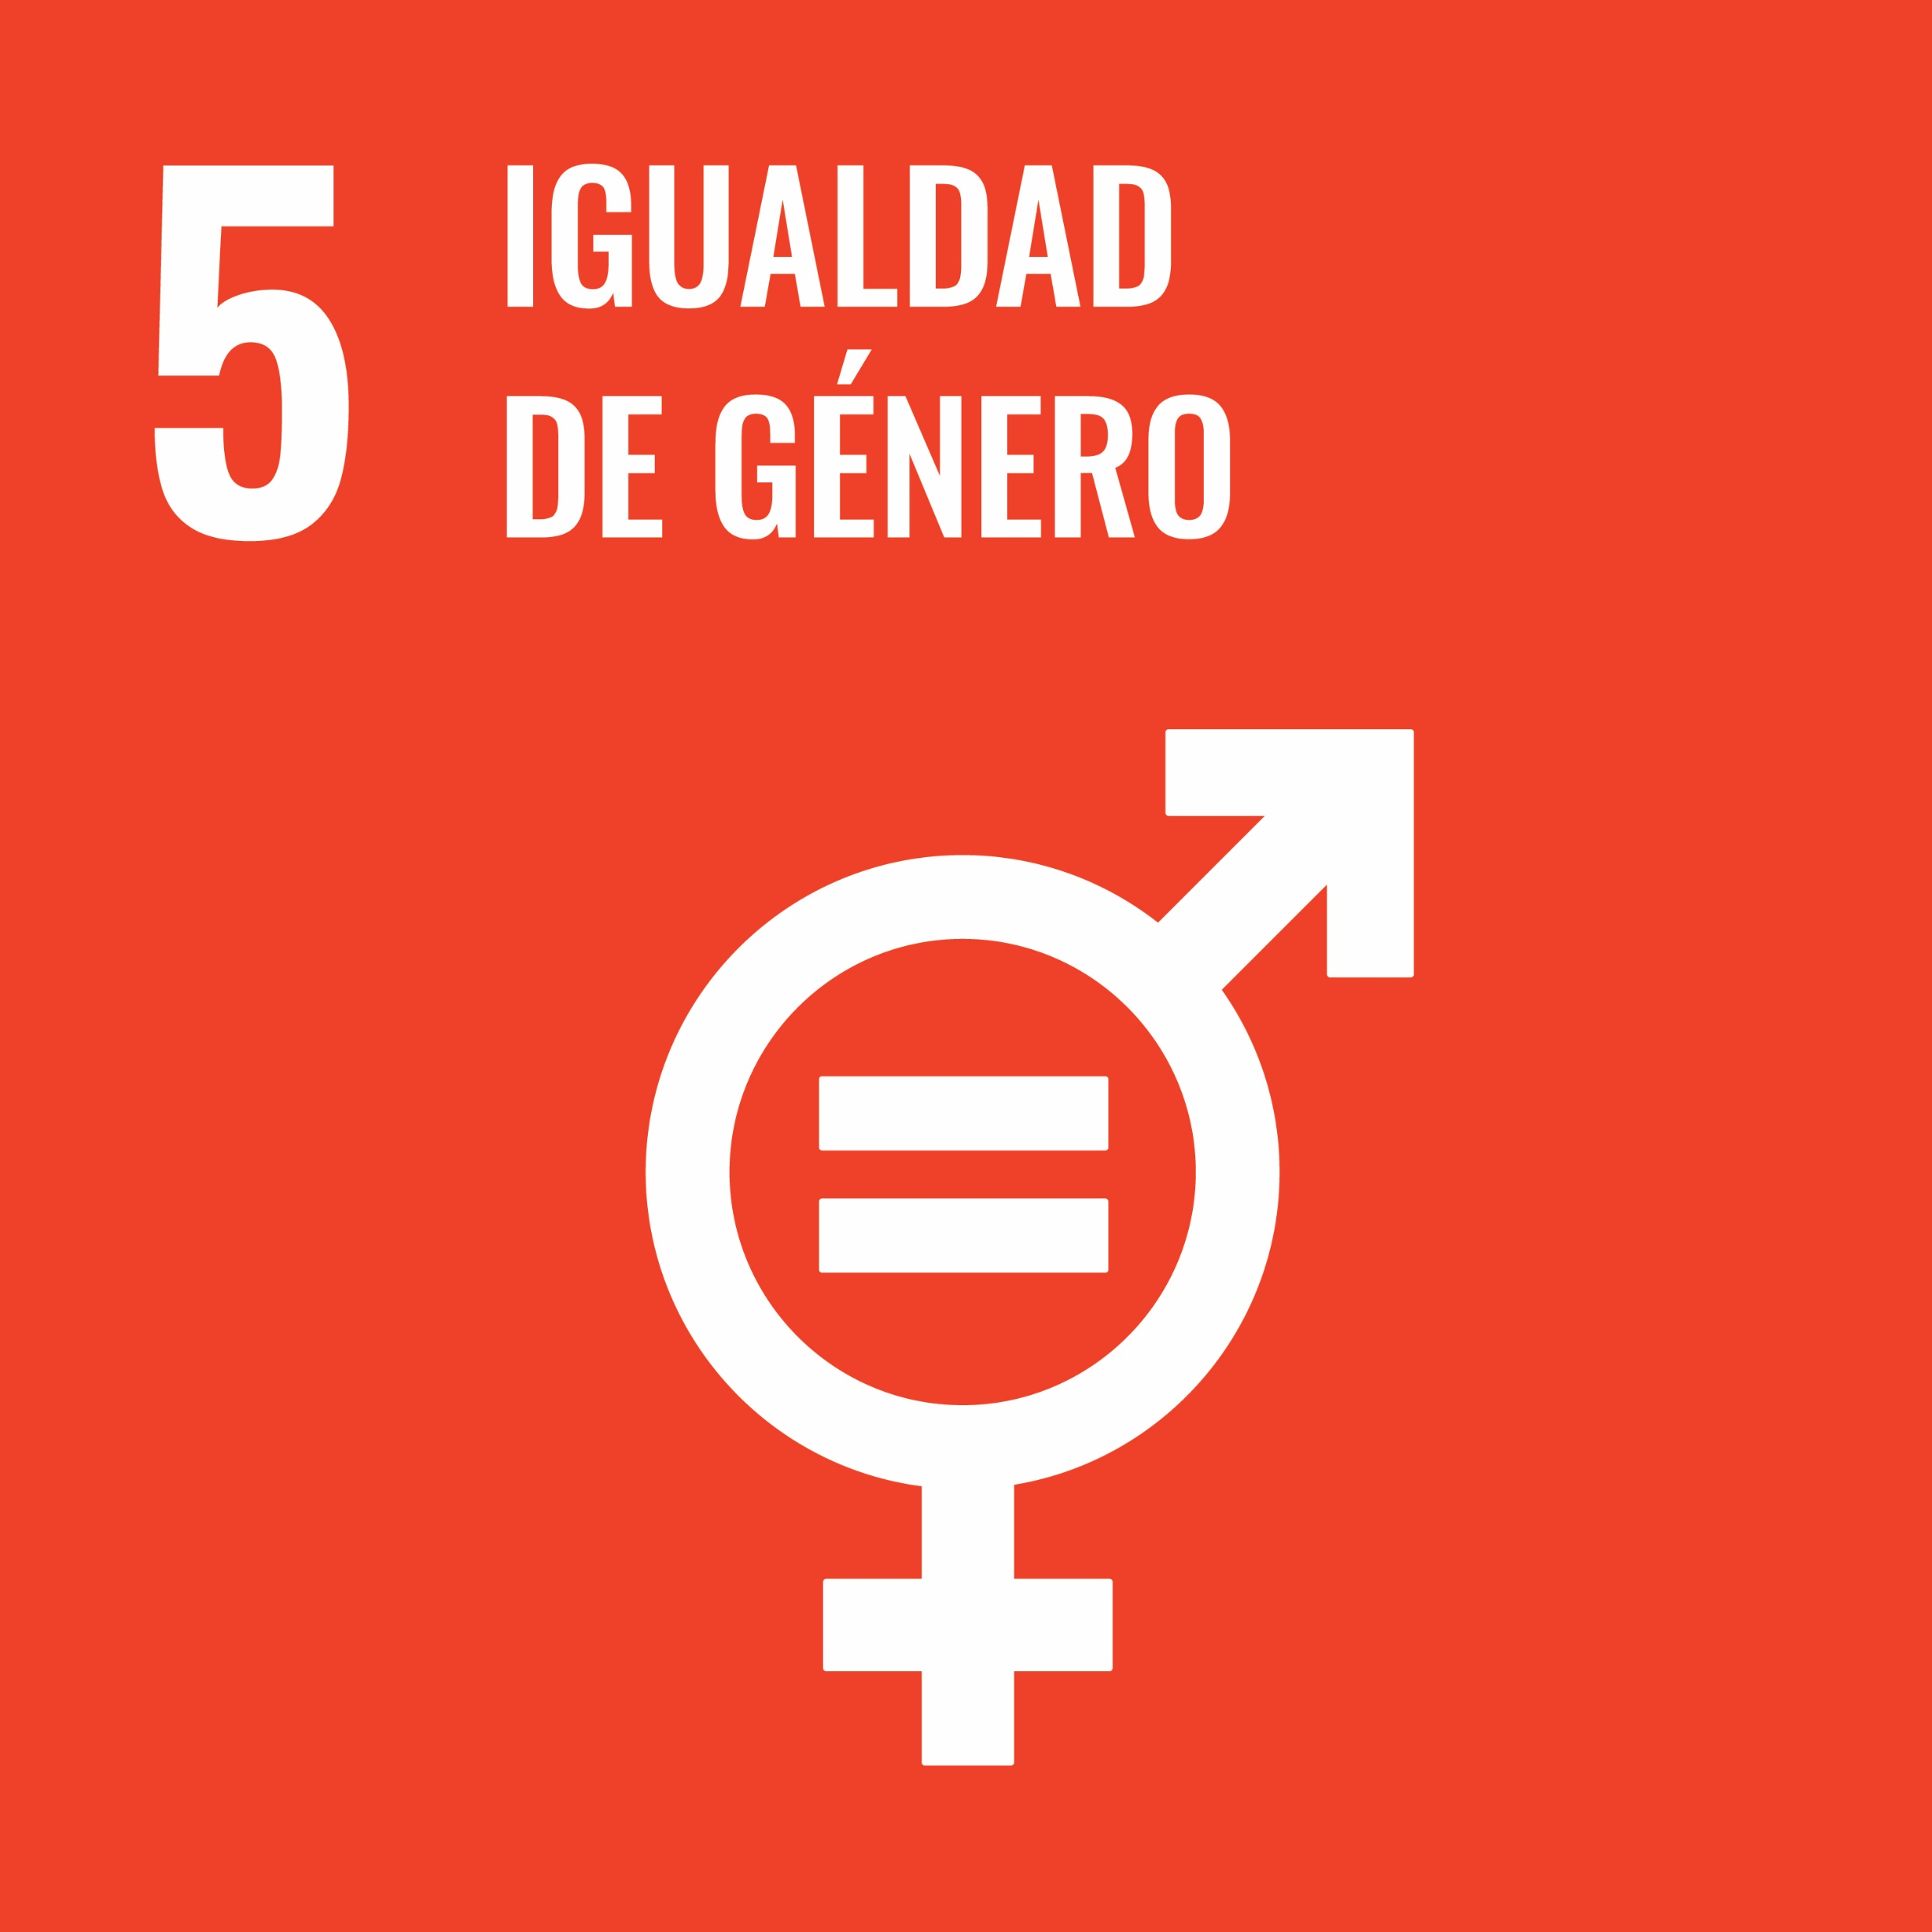


Divulgación de la igualdad de género
Otro de los valores destacados por el Barómetro es el compromiso de la Televisión con la divulgación de la igualdad de género. Una denuncia, que se une a la de la violencia de género, donde la labor de la Televisión se reconoce a gran distancia del resto de medios.
Un 68,2% considera que la Televisión es el medio que más informa y conciencia sobre la violencia de género, y es así para todos los targets.
La segunda posición es para la Radio, citada por un 34,5%, seguida de las Redes, con un 24%
Las campañas de responsabilidad social también reflejan el compromiso general con la igualdad en todos los segmentos de edad.
Un 71,2% de los encuestados cree que la Televisión es el medio que hace más campañas de concienciación sobre tráfico, igualdad de la mujer, consumo de drogas
Le sigue la Radio con un 34,5%.
Campañas de promoción de hábitos de vida saludables
Este estudio ha puesto de manifiesto, tal como se refleja en otros apartados de este informe, el alto impacto de los medios de comunicación en la información relacionada con la pandemia y los avances científicos para contenerla. Además, los encuestados destacan que, en general, los medios de comunicación sirven de altavoz para promover hábitos de vida saludable.
El 66,3% señala la Televisión como el medio que más promueve hábitos de vida saludables con sus campañas.
Le sigue la Radio (28,8%) y las Redes Sociales (22,9%)
Campañas de concienciación ambiental
De igual manera destaca su valor como canal efectivo para la concienciación ambiental.
Un 67,6% recuerda más las campañas de concienciación y responsabilidad social y ambiental en Televisión (Gráfico 19)
Casi la mitad de los encuestados afirma que la Televisión hace campaña activa contra el cambio climático.
Un 17,5% no está de acuerdo con esta afirmación
Gráfico 19: ¿Cual de los siguientes canales de comunicación crees que es el medio donde más recuerdas las campañas de concienciación y responsabilidad social y ambiental?

Slide 16


En definitiva, en esta tercera edición del Barómetro, se vuelve a reconocer la fuerza de la Televisión en Abierto para sensibilizar e informar a la sociedad, impulsando el avance de la sociedad en el camino hacia el cumplimiento de los Objetivos de Desarrollo Sostenible de la Agenda 2030.
Sensibilizar, fomentando un crecimiento inclusivo, denunciando las desigualdades y aportando contenidos educativos de calidad.
Informar con rigor periodístico, en un contexto de creciente desinformación, y contribuyendo a generar una visión plural de la sociedad en pro de la convivencia social.
Un medio gratuito, accesible a todos los públicos, que es considerado como un bien de interés general por la sociedad, y que ayuda, con sus contenidos y campañas, a construir una sociedad respetuosa, diversa y comprometida con el desarrollo sostenible.
Todo ello se encuadra dentro de los Objetivos de Desarrollo Sostenible (ODS).
16 Paz, Justicia e Instituciones Sólidas
3 Salud y Bienestar
Un 63,8% de encuestados señala que la diversidad de programas e informativos ayuda a tener una visión más plural de la sociedad
El 66,3% de los encuestados considera que la Televisión en Abierto es el medio que más campañas realiza que promueven hábitos de vida saludable
4 Educación de Calidad
Barómetro de la Televisión en Abierto
Casi 7 de cada 10 españoles sitúa a la Televisión como el medio con mayor oferta de contenidos educativos
13 Acción por el Clima
Casi la mitad de los encuestados está de acuerdo o muy de acuerdo en que la Televisión hace campaña activa contra el cambio climático
5 Igualdad de Género
Un 68,2% considera que la Televisión es el medio que más informa y conciencia sobre la violencia de género, y es así para todos los targets
10 Reducción de las desigualdades
Casi 9 de cada 10 agradece que exista una Televisión gratuita para garantizar a todas las personas el acceso a contenidos de calidad
8 Trabajo decente y crecimiento económico
El 78,5% de los encuestados considera que es la Televisión gratuita en Abierto la que más se implica en la sociedad en la que difunde sus contenidos

Slide 17
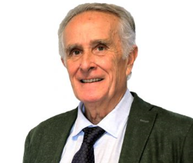
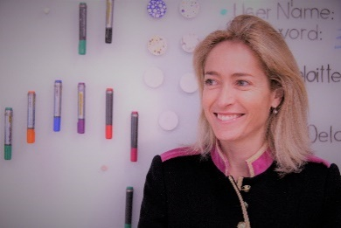
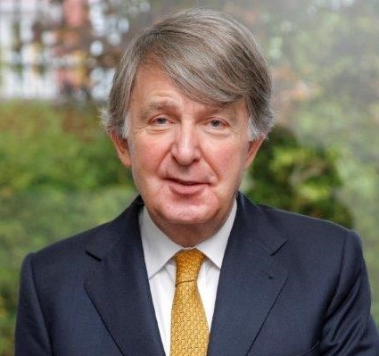
Contactos
Eduardo Olano
Presidente de UTECA
(Atresmedia)
Mª Concepción Iglesias Jiménez
Socio director de la industria de Medios y Entretenimiento
y de los servicios Clima y Sostenibilidad
DELOITTE
Ricardo Vaca Berdayes
Presidente Ejecutivo BARLOVENTO COMUNICACIÓN
Profesor Adjunto de Universidad (ANECA)

Slide 18
.
UTECA (Unión de Televisiones Comerciales en Abierto) representa los intereses comunes de los asociados en los ámbitos nacional, internacional y comunitario. Está formada por Atresmedia, DKiss, Net TV, Real Madrid TV, Ten, TRECE y Veo, que gestionan 14 canales de TDT.
BARLOVENTO COMUNICACIÓN es la consultora audiovisual y digital líder en España, con 22 años de experiencia en el sector, y especializada en las tendencias y comportamientos de los españoles y su consumo de medios audiovisuales.
DELOITTE se refiere a Deloitte Touche Tohmatsu Limited (private Comany lmiited by guarantee, de acuerdo con la legislación del Reino Unido) y a su red de firmas miembro, cada una de las cuales es una entidad independiente. En www.deloitte.com/about se ofrece una descripción detallada de la estructura legal de Deloitte Touche Tohmatsu Limited y sus firmas miembro.
Deloitte presta servicios de auditoría, asesoramiento fiscal y legal, consultoría y asesoramiento en transacciones corporativas a entidades que operan en un elevado número de sectores de actividad. Con una red de firmas miembro interconectadas a escala global que se extiende por más de 150 países, Deloitte aporta las mejoras capacidades y un servicio de máxima calidad a sus clientes, ofreciéndoles la información que necesitan para abordar los complejos desafíos a los que se enfrentan. Deloitte cuenta en la región con más de 200.000 profesionales, que han asumido el compromiso de convertirse en modelo de excelencia.
Esta publicación contiene exclusivamente información de carácter general, y Deloitte Touche Tohmatsu Limited, Deloitte Global Services Limited, Deloitte Global Services Holdings Limited, la Verein Deloitte Touche Tohmatsu, así como sus firmas miembro y las empresas asociadas de las firmas mencionadas (conjuntamente, la “Red Deloitte”), no pretenden por medio de esta publicación, prestar servicios o asesoramiento en materia contable, de negocios, financiera ,de inversiones, legal, fiscal u otro tipo de servicio o asesoramiento profesional. Esta publicación no podrá sustituir a dicho asesoramiento o servicios profesionales, ni será utilizada como base para tomar decisiones o adoptar medidas que puedan afectar a su situación financiera o a su negocio. Antes de tomar cualquier decisión o adoptar cualquier medida que pueda afectar a su situación financiera o a su negocio, debe consultar con un asesor profesional cualificado. Ninguna entidad de la Red Deloitte se hace responsable de las pérdidas sufridas por cualquier persona que actúe basándose en esta publicación.
© 2021 Deloitte Advisory, SL

